Slide 1


Етапи створення комп’ютерної презентації
Анімація об’єктів на слайді

Slide 2

Сьогодні на уроці ви дізнаєтесь про:
етапи створення комп'ютерної презентації
види анімаційних ефектів об'єктів на слайдах комп'ютерної презентації
властивості ефектів анімації
способи додавання ефектів анімації до об'єктів на слайдах комп'ютерної презентації
способи змінення значень властивостей ефектів анімації

Slide 3

Етапи створення презентації
Процес створення комп’ютерної презентації складається з таких етапів:
Визначення мети
Пошук і відбір матеріалів
Визначення структури
Створення презентації в редакторі

Slide 4
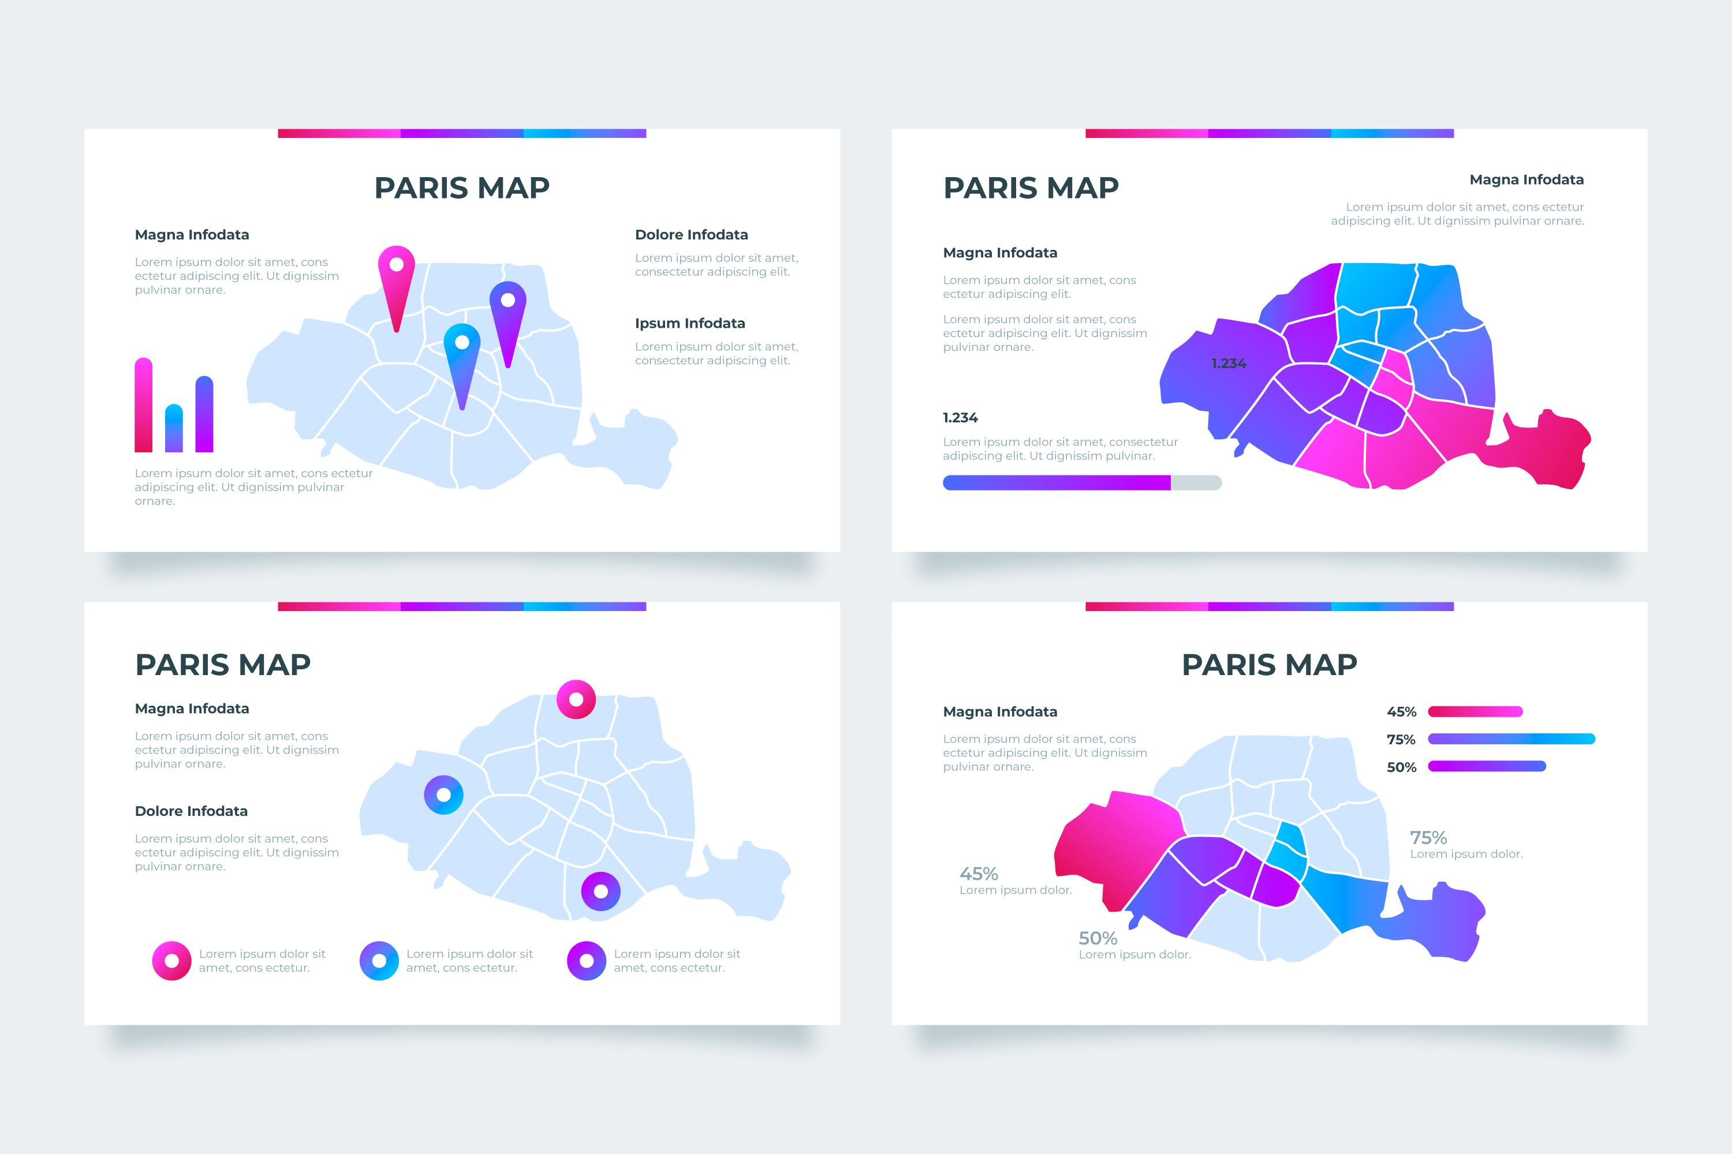
Етапи створення презентації
Виконання цих етапів залежіть від мети створення презентації.
Наприклад, якщо метою є усний виступ перед аудиторією, то така презентація буде містити графічні та відеоматеріали, небагато тексту, лише найважливіші поняття.

Slide 5
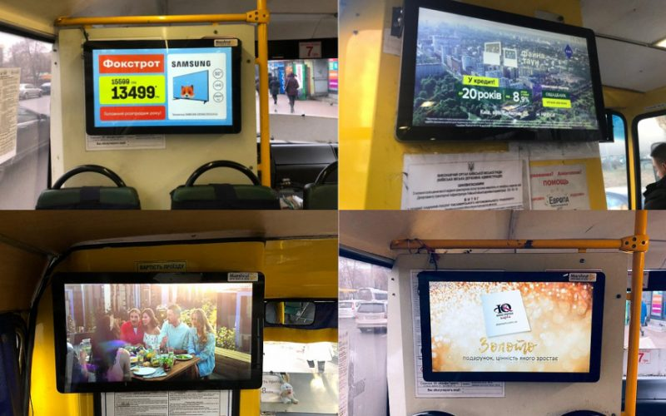
Етапи створення презентації
Презентація може створюватися з метою демонстрації реклами в торговельних залах, на виставках, у транспорті тощо.
У цьому випадку презентація майже не міститиме тексту, а зміна слайдів відбуватиметься автоматично.

Slide 6


Етапи створення презентації
Зміст презентації залежить від цільової аудиторії.
Наприклад, метою створення презентації є вихід нової дитячої книжки. Дітям розкажуть про героїв цієї книжки, а торговельним представникам – про ціну книжки, тираж тощо.

Slide 7

Етапи створення презентації
Добирати матеріали можна з різних джерел: робити власні фото або відео, проводити анкетування, шукати відомості в Інтернеті.
Обов’язково поважайте авторське право, якщо використовуватиме чужі матеріали!

Slide 8

Етапи створення презентації
На етапі визначення структури потрібно спланувати послідовність розміщення матеріалів.
Визначити, що розмістити на слайдах, вибрати заголовки, вирішити, як розмістити посилання на джерела.

Slide 9


Етапи створення презентації
Лише після цього починається робота з редактором презентацій. Редактори презентацій можуть бути встановлені на носії даних комп’ютера або розміщені онлайн.
Найвідоміші редактори:
Microsoft PowerPoint та Google Презентації

Slide 10
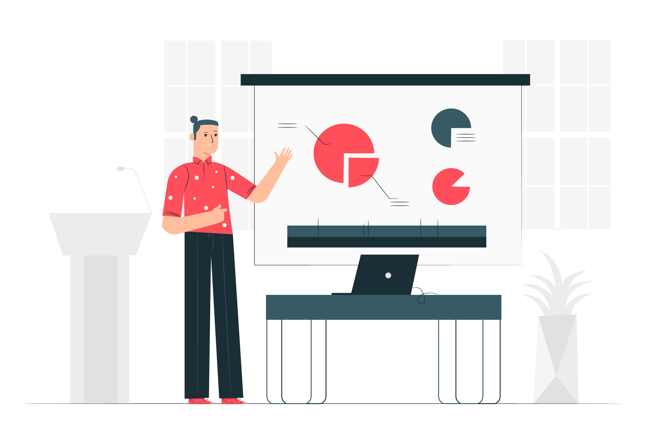
Анімації об’єктів на слайдах
У комп’ютерних презентаціях до різних об’єктів можна додавати ефекти анімації.
Усі ефекти анімації поділено на 4 групи:
Вхід
Виокремлення
Вихід
Шляхи переміщення

Slide 11
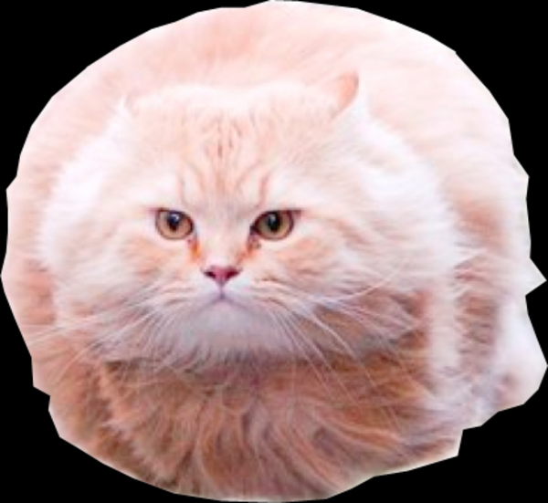
Анімації об’єктів на слайдах
Вхід

Slide 12
Анімації об’єктів на слайдах
Виокремлення

Slide 13
Анімації об’єктів на слайдах
Вихід

Slide 14
Анімації об’єктів на слайдах
Шляхи переміщення

Slide 15
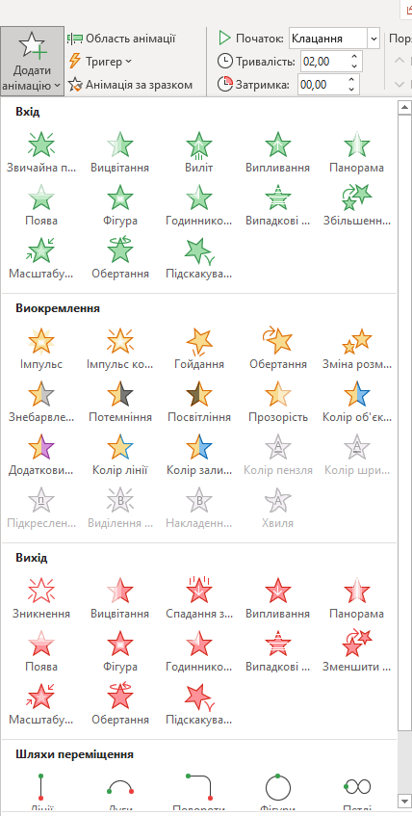
Додавання анімації
Вибрати об’єкт
Відкрити вкладку Анімація
Відкрити список ефектів вибором кнопки Додатково у групі Анімація
Вибрати у списку значок потрібного ефекту анімації

Slide 16
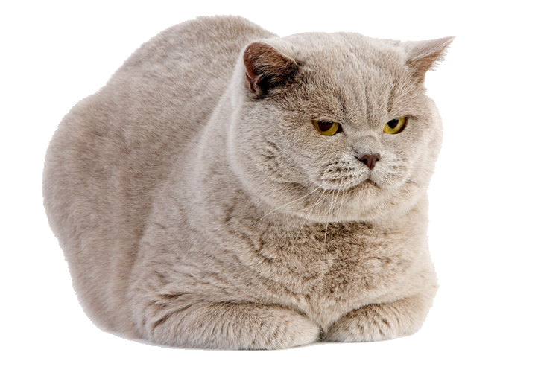
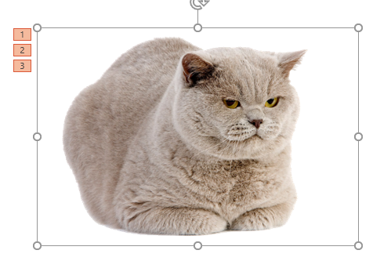
Додавання анімації
Для додавання до об’єкта декількох ефектів анімації потрібно використати кнопку Додати анімацію групи Додаткові параметри анімації.
Якщо до об’єкта додано один або декілька ефектів, то поруч із цим об’єктом з’являються номери, які показують, якими по черзі будуть відтворюватись ефекти.

Slide 17
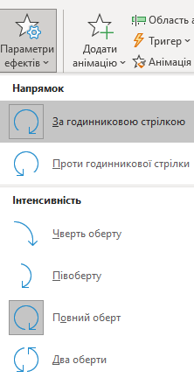
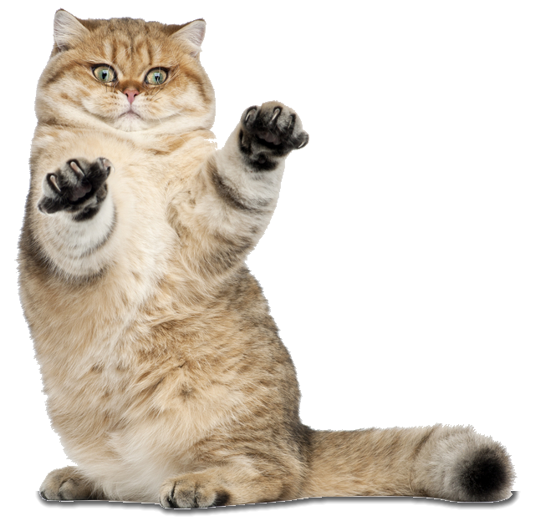
Змінення значень властивостей
Значення деяких властивостей ефектів анімації можна змінювати з використанням команд зі списку кнопки Параметри ефектів.
Деякі ефекти не мають властивостей, значення яких можна змінювати, наприклад ефект Звичайна поява з групі Вхід.

Slide 18
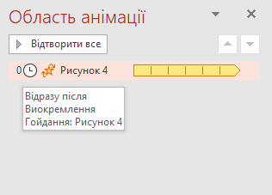
Змінення значень властивостей
Значення деяких властивостей ефектів анімації можна переглянути та замітити в Області анімації, яка відкривається вибором відповідної кнопки.
У кожному рядку Області анімації відображаються значення властивостей ефектів анімації.

Slide 19
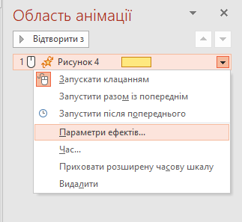
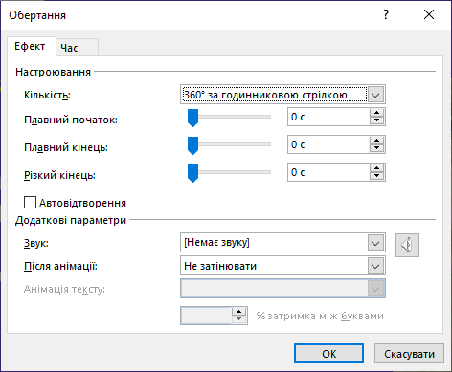
Змінення значень властивостей
Вибір команди Параметри ефектів відкриває вікно налаштувань, у якому можна встановити особливості початку та завершення ефекту, напрямок руху, звуковий супровід ефекту, особливості анімації текстового об’єкта тощо.
Також можна змінити порядок виконання ефектів.
Щоб переглянути анімацію, можна вибрати кнопку Переглянути.

Slide 20
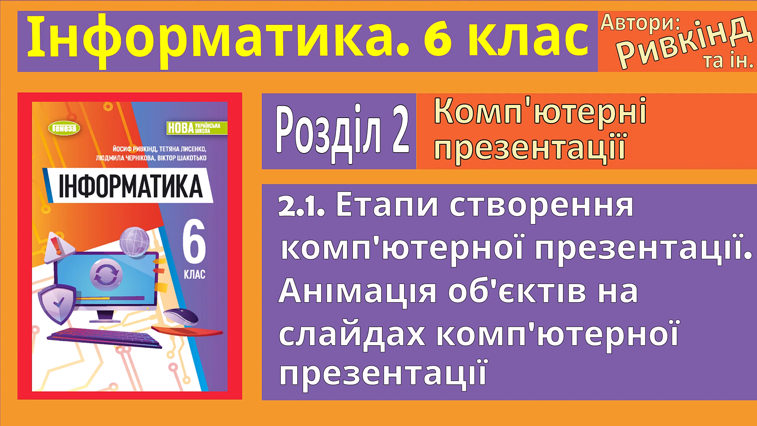

Slide 21

Запам’ятайте!
Етапи створення комп'ютерної презентації: визначення мети, пошук і відбір матеріалів, визначення структури, створення презентації в редакторі презентацій.
До текстових і графічних об'єктів комп'ютерної презентації можна додавати ефекти анімації, які визначають дії, що відбуватимуться з об'єктами. Усі ефекти анімації поділено на 4 групи: Вхід, Виокремлення, Вихід, Шляхи переміщення. Для додавання ефектів анімації до текстових і графічних об'єктів слайда використовують елементи керування вкладки Анімація на Стрічці.

Slide 22
Запам’ятайте!
Властивостями ефектів анімації є назва ефекту, значок, належність до певної групи ефектів, тривалість відтворення, подія для початку відтворення, номер ефекту на слайді та інші.
Значення деяких властивостей ефектів анімації можна змінювати з використанням команд зі списку кнопки Параметри ефектів групи Анімація або з використанням елементів керування групи Хронометраж. Також значення властивостей ефектів анімації можна перегля-нути та змінити в Області анімації, яка відкривається вибором кнопки Область анімації групи Додаткові параметри анімації на вкладці Анімація.

Slide 23
Запам’ятайте!
Якщо до об'єкта додано ефект з групи Шляхи переміщення, то можна змінювати траєкторію руху об'єкта, переміщуючи маркери початку (зелений) і завершення шляху (червоний).
Для ефектів, що призначені для анімації текстових об'єктів слайда, можна визначити, буде ефект застосовано до всього тексту чи до кожного абзацу окремо.

Slide 24

Запитання для перевірки знань
З якою метою може створюватися презентація?
Які існують етапи створення презентації?
Для чого використовують анімаційні ефекти об’єктів?
На які групи поділяються анімаційні ефекти?
Як можна додати до об’єкта ефект анімації?

Slide 25
Дякую за увагу!

